Slide 1
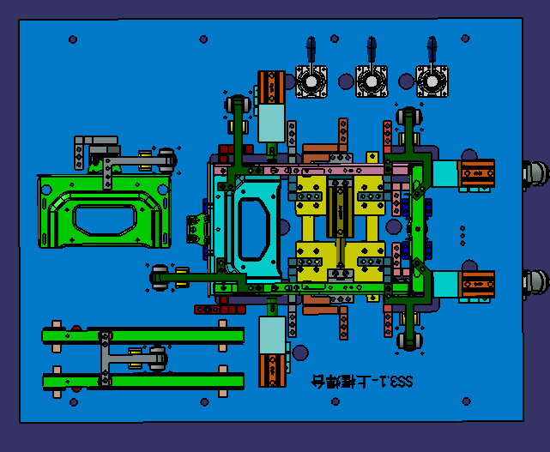
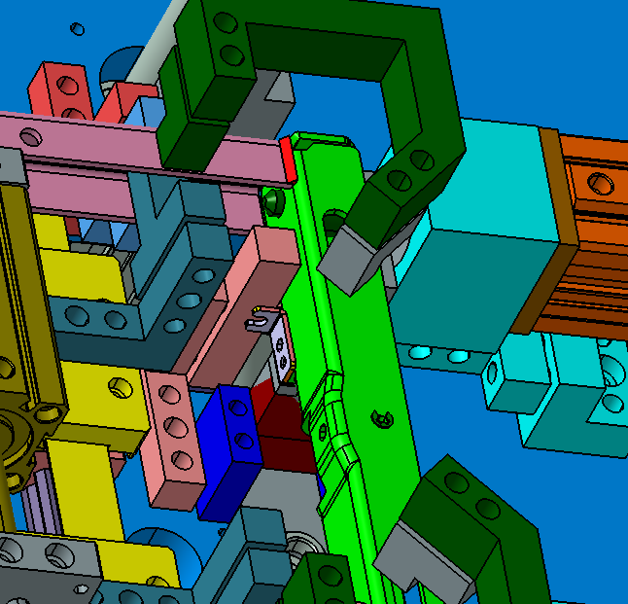
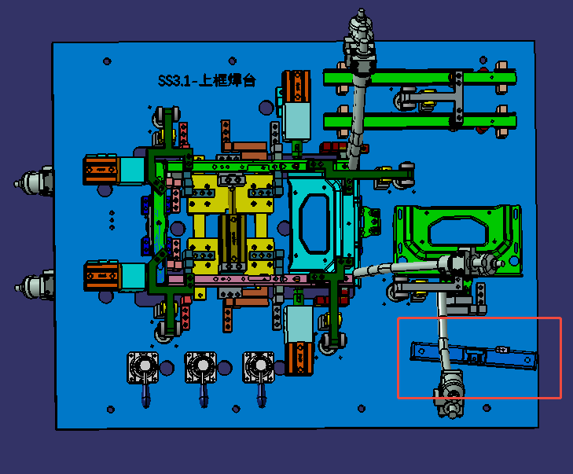
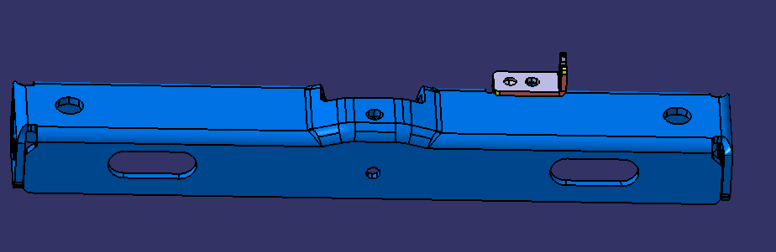
变化点说明
增加伸缩销的空间不足，且小件容易漏装，不建议在总成工序增加定位机构，简易增加一套简易工装（手动压紧），焊接拉线支架与上框前横梁总成，位置如下，费用预估3000元

